Slide 1

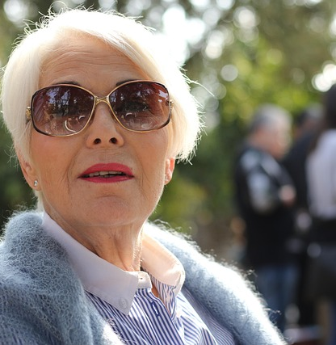


Ik zou mijn jongere ik zeggen: ga zorgvuldig met geld om, spaar voor belangrijke behoeften en regel een pensioen via je werk voor later.
Naam: Yvette* (niet haar echte naam)
Land: Verenigd Koninkrijk
Jouw verhaal
Inleiding
Na de scheiding van mijn man maakte ik me zorgen over hoe ik financieel rond zou komen. In het begin leek het te doen, maar door stijgende prijzen en rentes werd het leven al snel heel moeilijk. Ik jongleerde met vaste lasten zoals de hypotheek, gebruikte creditcards voor dagelijkse uitgaven en zag op tegen de postbode die nog meer rekeningen bracht. Lange tijd hield ik het geheim, omdat ik me schaamde, tot ik de moed vond om StepChange (een Britse organisatie voor schuldhulp) te bellen. Dat telefoontje veranderde alles. Met hun steun maakte ik een plan en na 18 maanden was ik schuldenvrij. Het was een zware ervaring, maar het maakte me sterk. Vandaag budgetteer ik verstandig en leef ik met zelfvertrouwen en hoop.
Ik ben een trotse moeder van drie kinderen en oma van drie kleinkinderen, en altijd nauw betrokken bij het gezinsleven en de kinderopvang. Mijn hele leven heb ik fulltime gewerkt terwijl ik mijn kinderen opvoedde, en als alleenstaande ouder leerde ik op mijn eigen kracht en onafhankelijkheid te vertrouwen. Na 40 jaar fulltime werken ben ik nu gedeeltelijk met pensioen en heb ik met mijn pensioen en een eenmalige uitkering mijn hypotheek afgelost, een mijlpaal die me gemoedsrust gaf. Mijn ouders leerden me al jong hoe waardevol sparen is en openden mijn eerste bankrekening toen ik nog een kind was. Doordat ik ze allebei verloor voor mijn 22e, moest ik snel volwassen worden en financieel onafhankelijk zijn terwijl ik een jong kind opvoedde. Die uitdagingen hebben mijn veerkracht, discipline en vastberadenheid om altijd door te gaan gevormd.
www.fempower.finance

Slide 2

Beschrijf de belangrijkste financiële uitdagingen in je leven
Welke tools helpen je bij het beheren van je persoonlijke financiën?
Bij financiële uitdagingen heb ik altijd geprobeerd kalm en bedachtzaam te blijven. Ik bespreek dingen met mijn oudere broer, op wiens kijk ik vertrouw, en ik zorg ervoor dat ik niet overhaast beslissingen neem. Door de tijd te nemen om goed na te denken heb ik fouten vermeden en de beste weg vooruit gekozen.
Ik gebruikte geen apps of online tools, alleen eerlijke gesprekken met mensen die ik vertrouwde. Mijn zorgen delen en hun advies vragen gaf me troost en duidelijkheid. Hun steun zorgde ervoor dat ik me minder alleen voelde, weloverwogen beslissingen nam en mijn financiën met zelfvertrouwen en gemoedsrust kon beheren.
Wat hielp je om die uitdagingen te overwinnen?
Welke interventies of ondersteuning waren nuttig geweest?
Ik overwon mijn financiële uitdagingen door in vertrouwen te praten met mensen op wie ik echt kon rekenen. Mijn zorgen delen haalde een last van mijn schouders en gaf me troost. Hun advies en aanmoediging hielpen me oplossingen helder te zien, gaven me moed en herinnerden me eraan dat ik niet alleen stond bij moeilijke beslissingen.
Vanuit mijn eigen ervaring raad ik mijn kinderen aan om nooit persoonlijke schulden in een hypotheek op te nemen. Na mijn scheiding bleef ik de schulden van mijn ex afbetalen, omdat die aan onze hypotheek waren toegevoegd, wat een langdurige financiële last werd.
Toptip.
Je kunt het en als je het zelfvertrouwen mist, vraag dan financieel advies. Praat met iemand die je vertrouwt. Neem geen overhaaste beslissingen; neem de tijd om na te denken.

